Slide 1
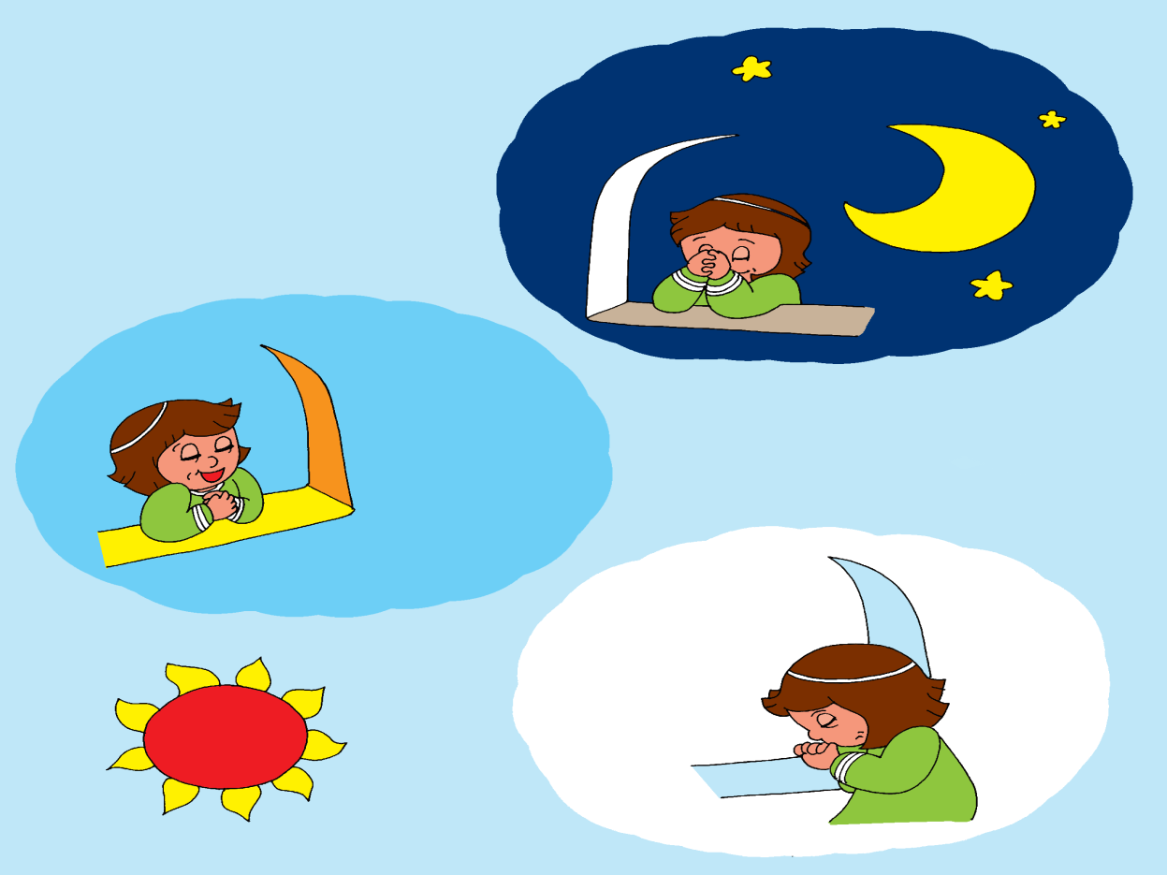
ダニエルが
あらかじめ みたこと
ダニエル 6:10

Slide 2
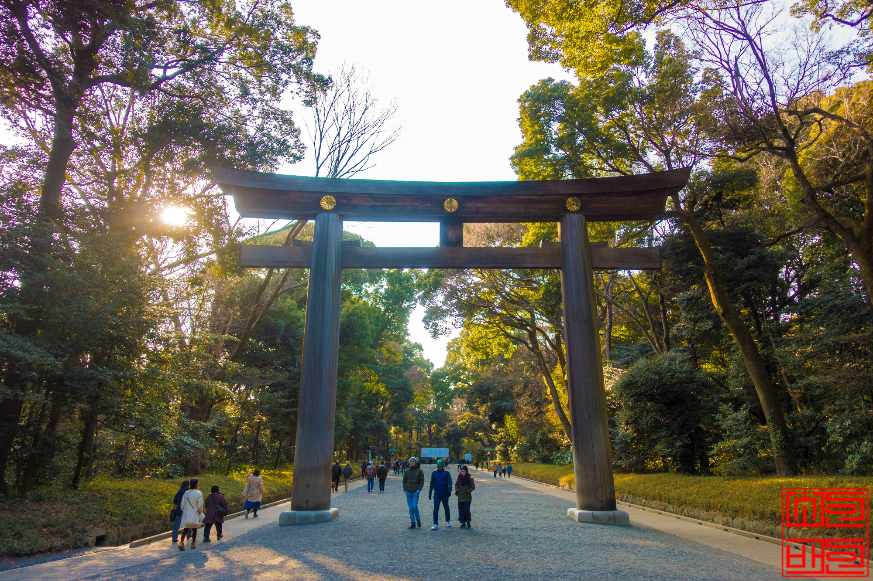
237 5せんしゅぞく
じくう
みざ
Trinity + みぶん + けんい
みち
Notes:
이미지출처 : https://theuranus.tistory.com/4937

Slide 3
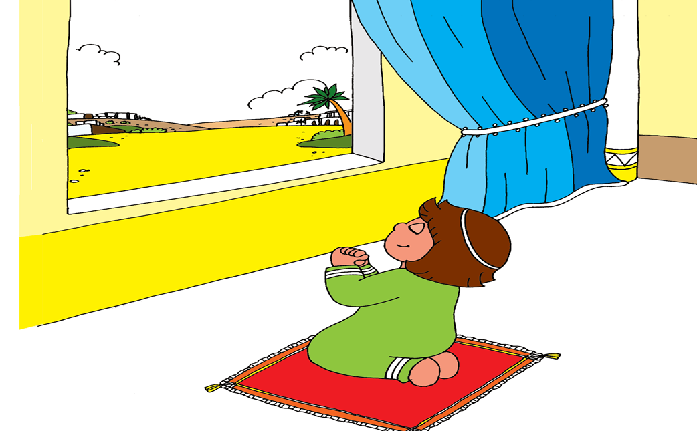
いやし(せいしん)
かんがえ/こころ/のう/
たましい/みざ
しずけさ/へいあん/
こきゅう/しゅうちゅう
いちにち 5ふん
しゅうちゅう
Notes:
이미지출처 : https://news.naver.com/main/read.nhn?oid=055&aid=0000851539

Slide 4

サミット
タイム(しせい/うつわ)
24(ちから/しあわせ)
こたえ/25/えいえん
Notes:
이미지출처 : https://news.naver.com/main/read.nhn?oid=055&aid=0000851539

Slide 5
じょろん- あいたところ
ふくいんを
きいていない
５せんしゅぞく
すてられた ところです！
しにゆく ところです！
だれも いかない ところです！
だれも しらない こたえの げんば です！

Slide 6
こうだんの みことば
いのりのてちょう
じょろん- 5ふんの しゅくふくを あじわおう！
ねるまえに 5ふん しゅうちゅう！
あさに おきて 5ふん しゅうちゅう!

Slide 7


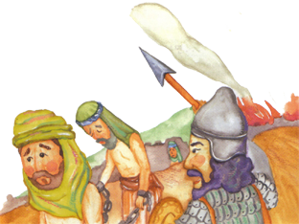
1. りゆう – ダニ 1:8 - 9
イスラエル めつぼうの
りゆう

Slide 8
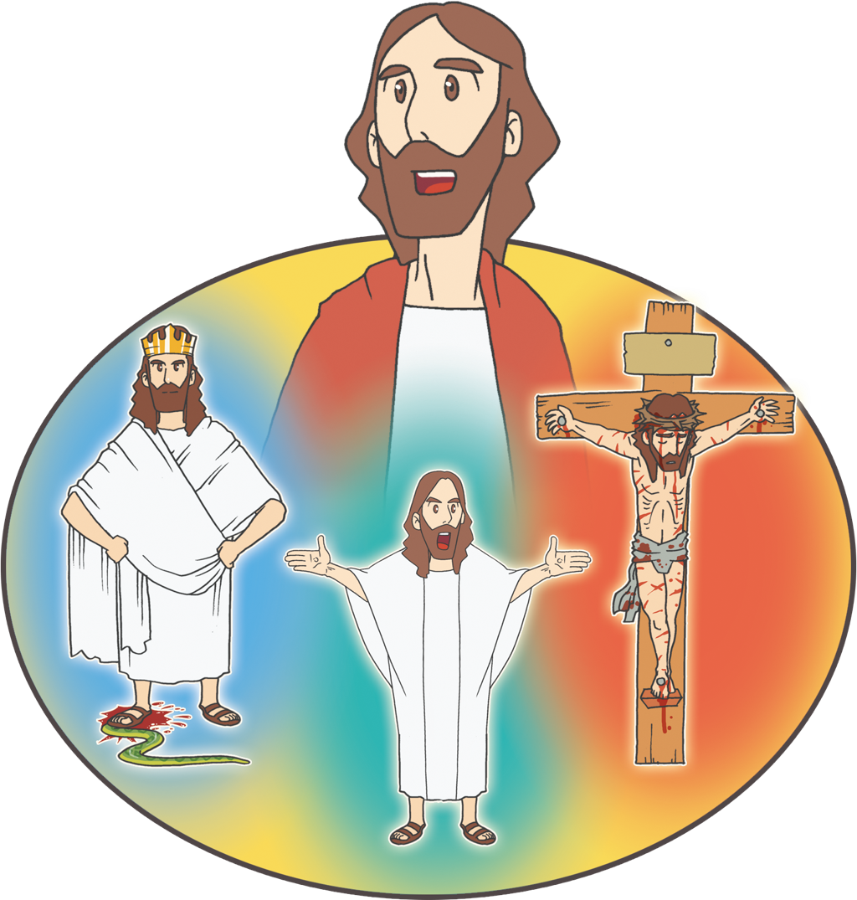
1.りゆう – ダニ 1:8 - 9
しんでん はかいの
りゆう

Slide 9
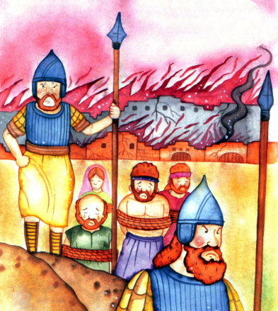
1.りゆう – ダニ 1:8 - 9
ほりょに
なった りゆう

Slide 10
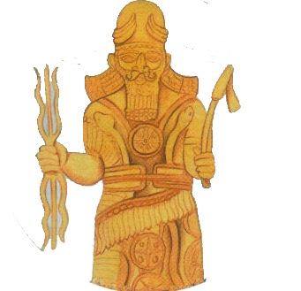
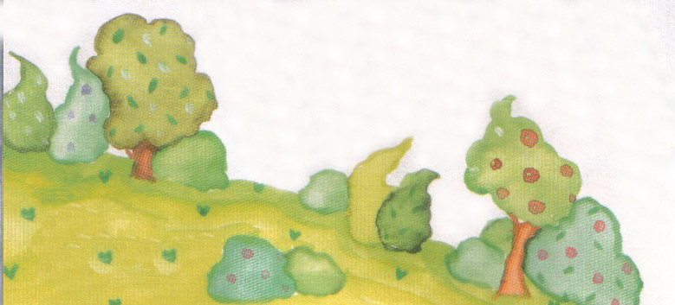
2. ダニエルが みた こと
おうの ゆめ
– ダニ 2:24-25
ベルシャツァルの
えんかい – ダニ 5:31

Slide 11
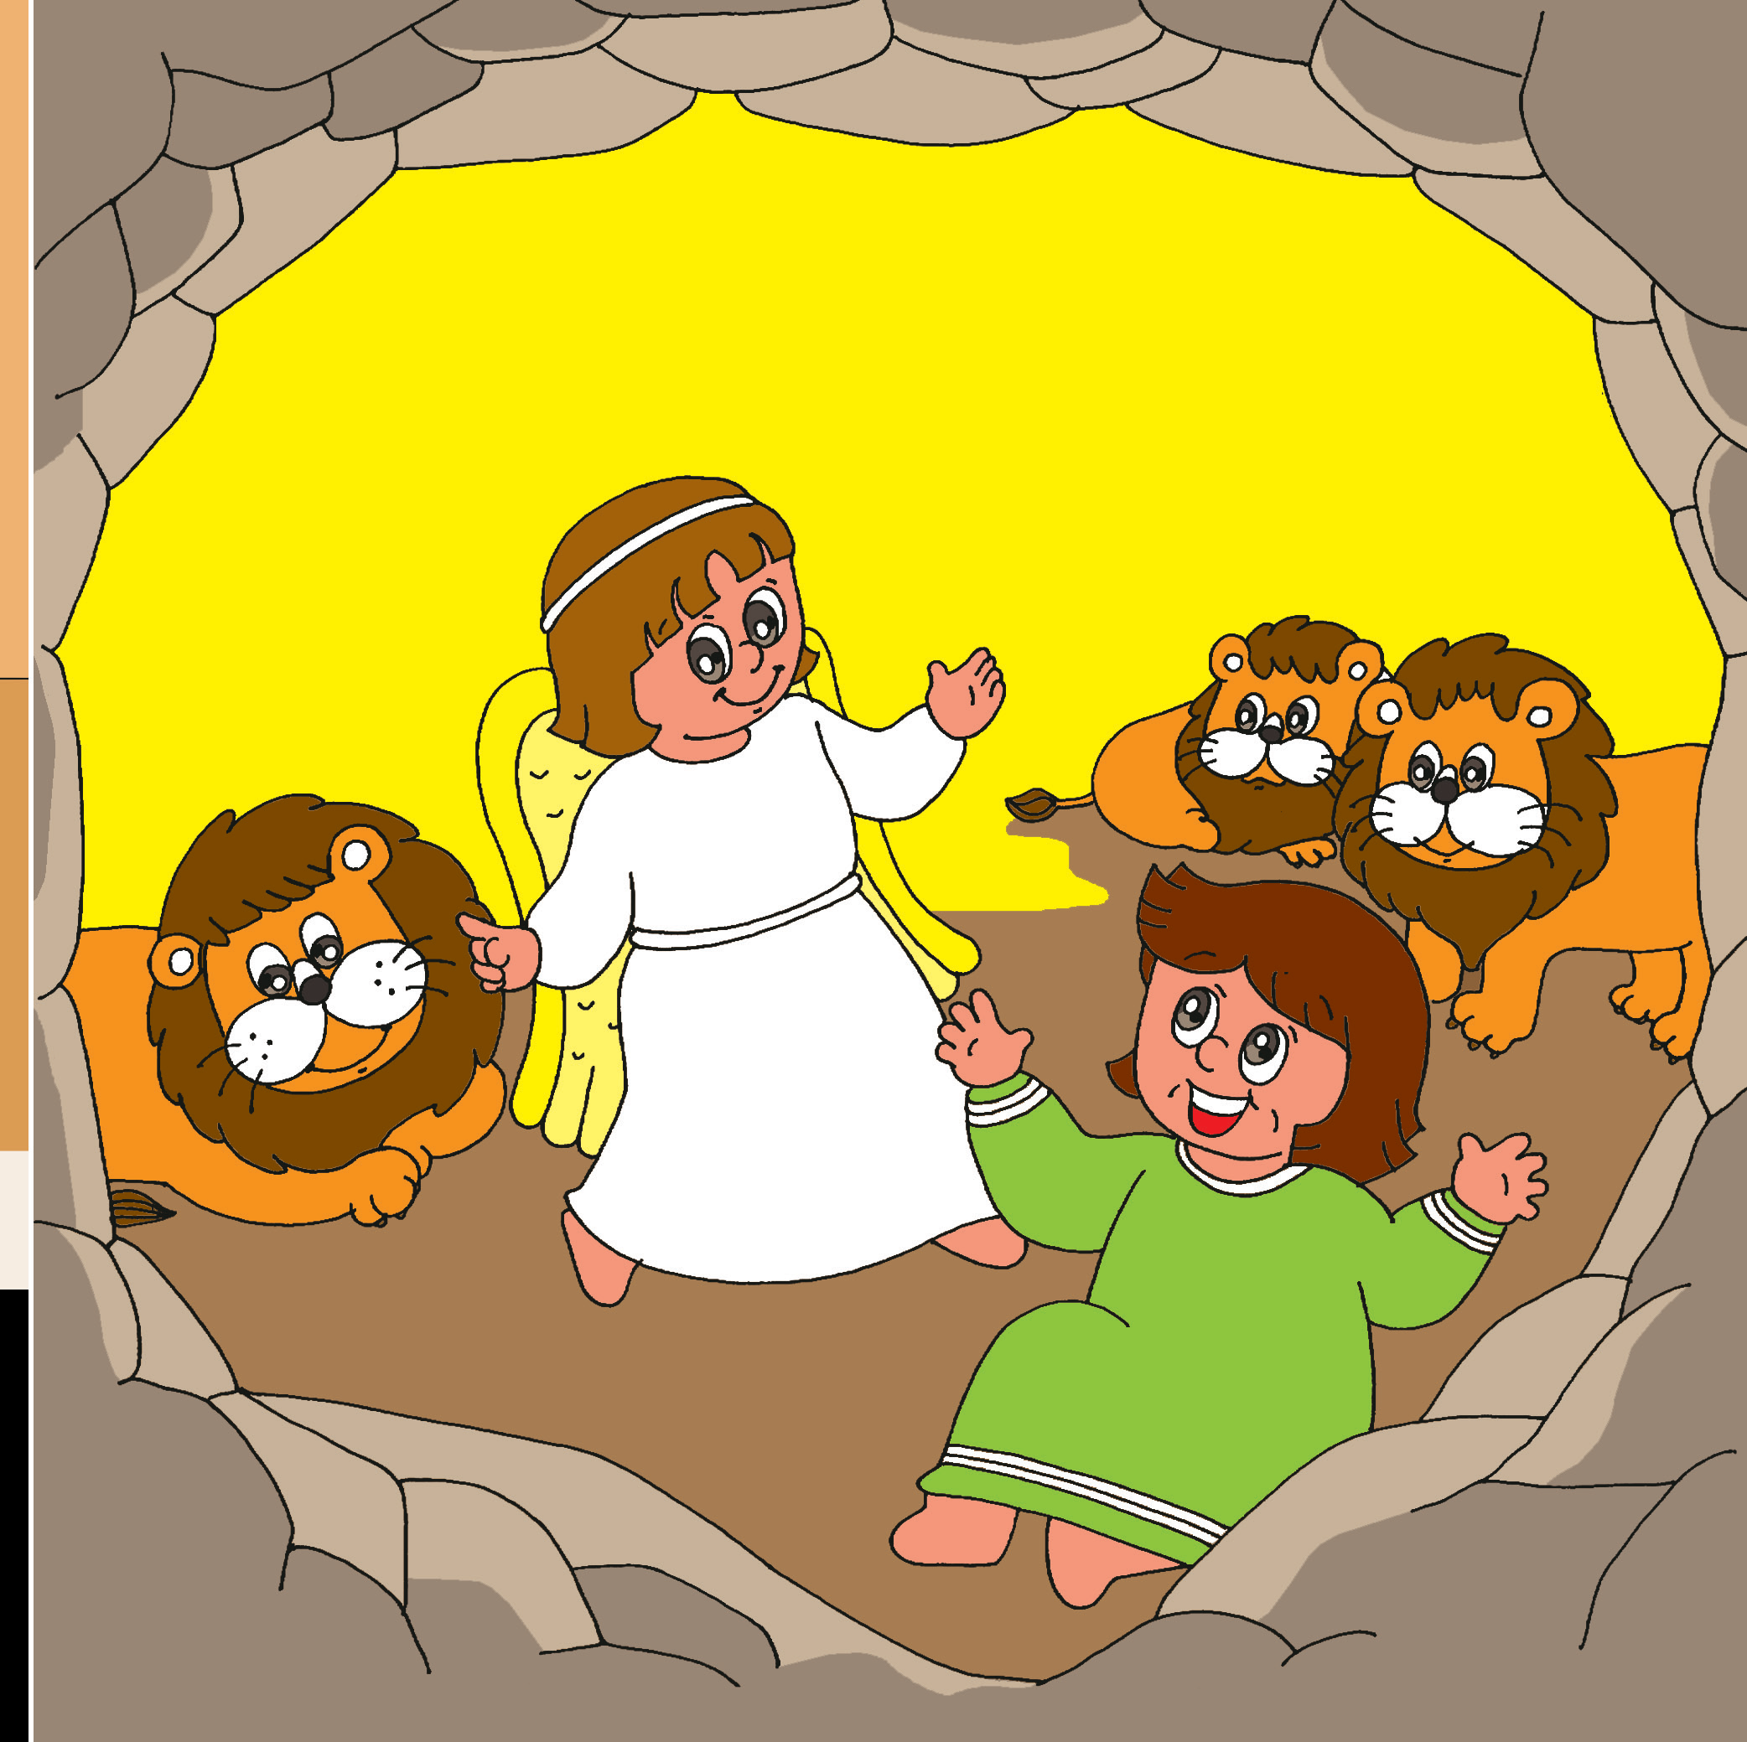
2. ダニエルが みた こと
ししの あな – ダニ 6:10 - 22

Slide 12
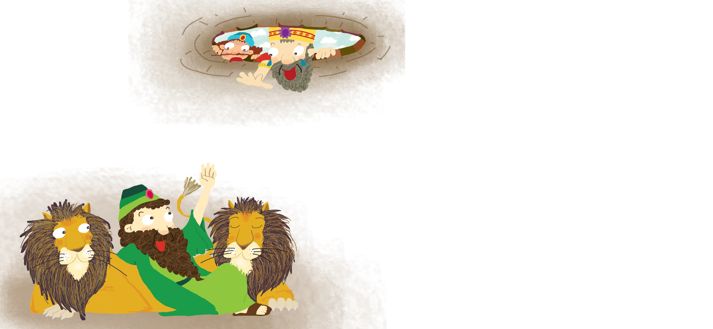
3. かみさまの えいこう
うったえた ものの し
– ダニ 6:24
おうの ぶんしょ
– ダニ 6:25
クロスおうの ときまで さかえる
– ダニ 6:28

Slide 13
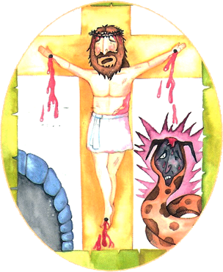
?
れいてき
じょうたい

Slide 14



フォーラム
を
し
て
こく いん し よう
みことば - ダニエルが あらかじめ みた ことに
ついて フォーラムしよう
じっせん – みことばを にぎって わたしが
じっせん することに ついて フォーラムしよう
いのり ｰ かみさまに いのりぶんを かこう！

